Slide 1
«Бадамша мектеп – бөбекжай - бақшасы» КММ
Балалардың жетістіктері
Тобы | Сайыс атауы | Орын
«Айжұлдыз» ортаңғы тобы | «Айналайын Астанам» Республикалық байқау 2023ж «Ғажайып әлем» облыстық шығармашылық байқауы 2024ж | ІІ жәрежелі диплом Сертификат
«Айжұлдыз» ортаңғы тобы | «Балапан-бояулар әлемі» 2023ж | І дәрежелі диплом
«Айжұлдыз» ортаңғы тобы | «Тәуелсіз елдің ұланымыз» облыстық сурет байқауы 2023ж «Шығармашылық шеберхана» Республикалық қол өнер байқауы.2024ж | ІІ дәрежелі диплом ІІ дәрежелі диплом
«Айжұлдыз» ортаңғы тобы | «Тәуелсіз елдің ұланымыз» облыстық сурет байқауы. 2023ж | ІІІ дәрежелі диплом
«Айжұлдыз» ортаңғы тобы | «Ғажайып әлем» облыстық шығармашылық байқауы. 2024ж | Мақтау қағазы
«Айжұлдыз» ортаңғы тобы | «Ғажайып әлем» облыстық шығармашылық байқауы. 2024ж | ІІ дәрежелі диплом

Slide 2
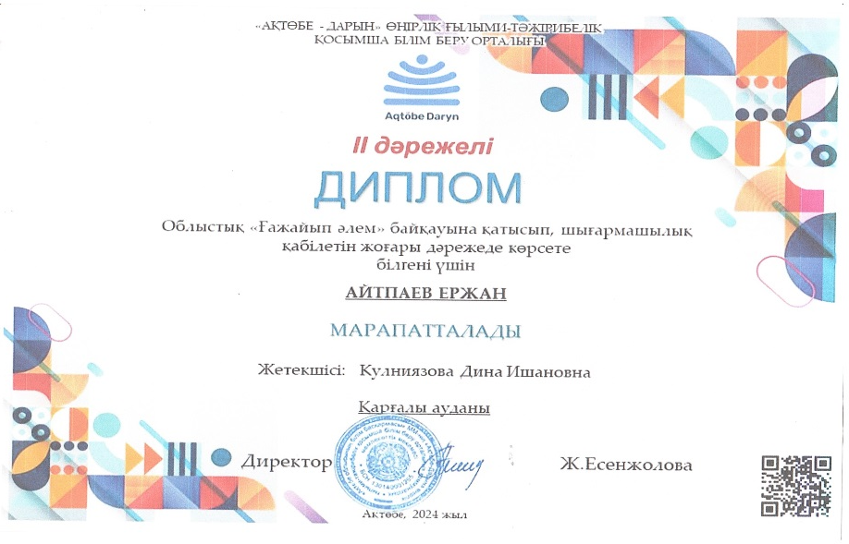

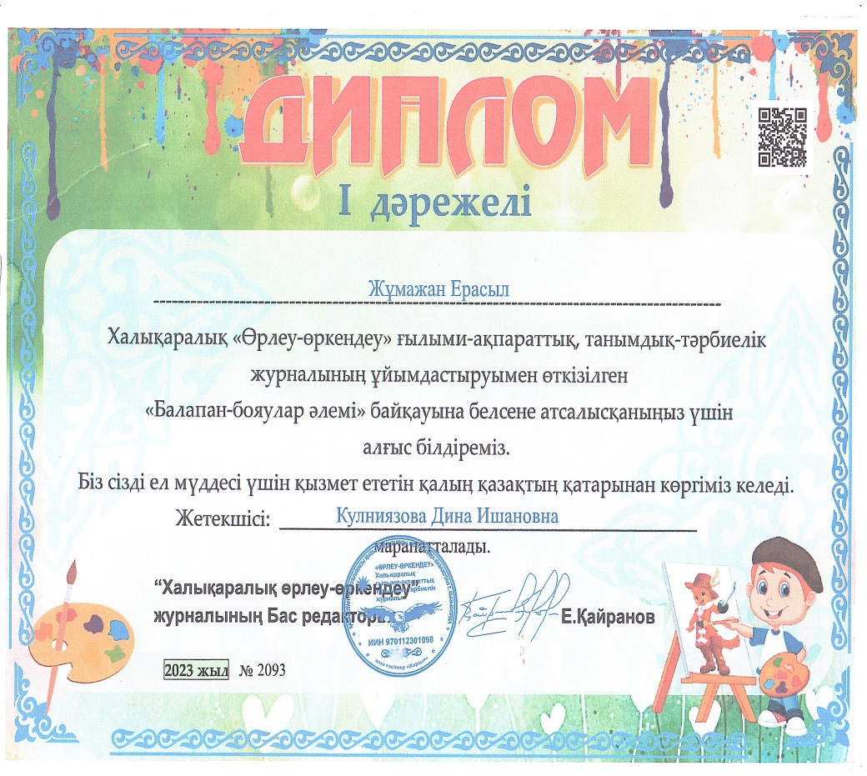


Slide 3
